Slide 1
调用http api的姿势:带参数调用(有思考题)

Slide 2
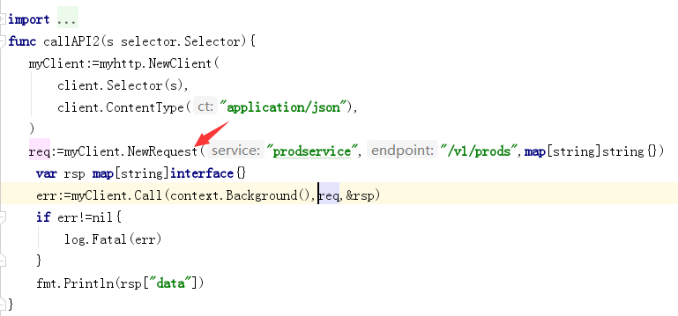
上节课

Slide 3
也就是说
POST /v1/prods
http api
使用http client 插件
客户端

Slide 4
服务端做个改动(临时的)
type ProdRequest struct {
Size int `form:"size"`
}

